Slide 1



ARTUR BARTH
Analista Programador
VIASOFT AGROTITAN

Slide 2


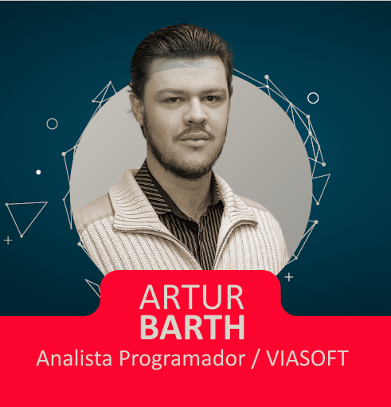
Programador desde 2010.
Primeiro contato com IA em 2013 - TCC da Faculdade
Segundo contato em 2015 - Projeto desenvolvido para a BRF (Sadia)
Desde então, sempre buscando novos conhecimentos sobre o assunto.

Slide 3
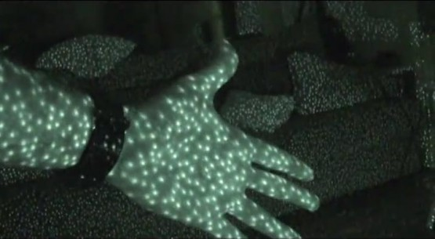

Slide 4
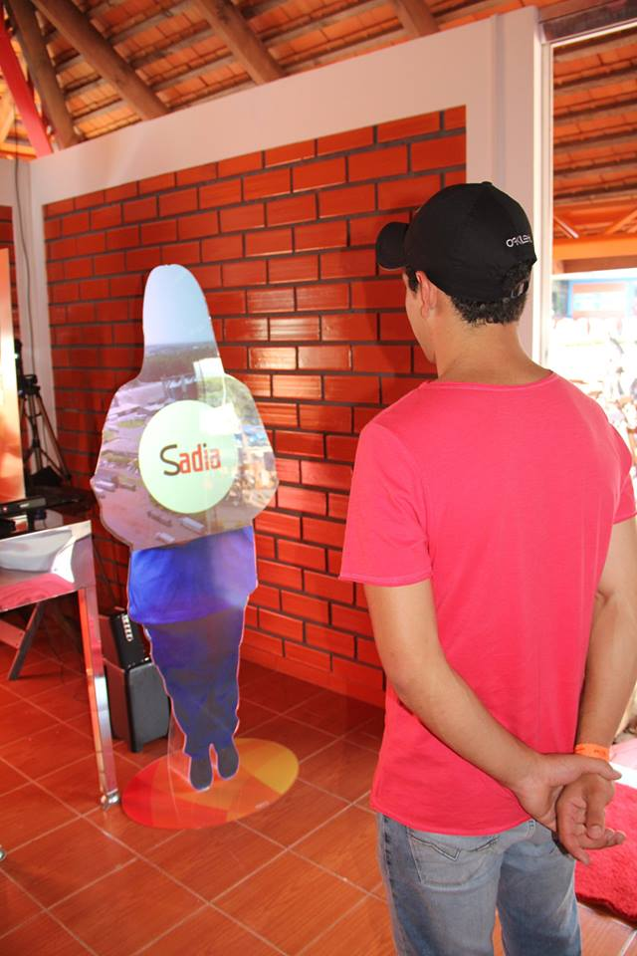
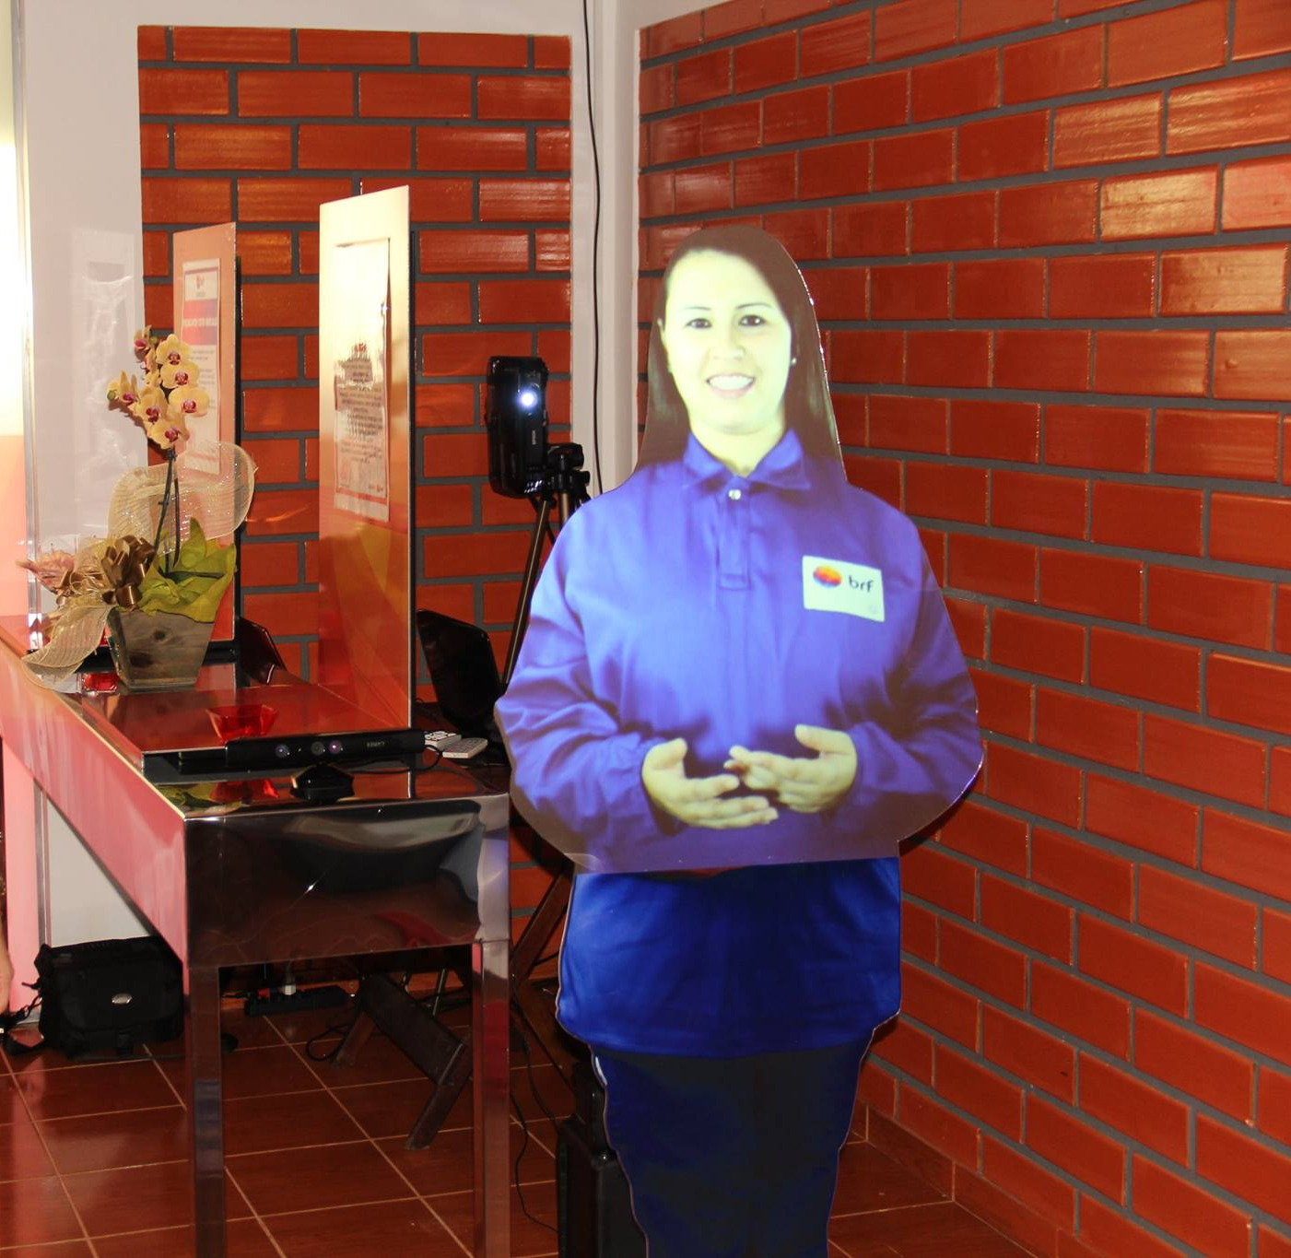

Slide 5


Slide 6
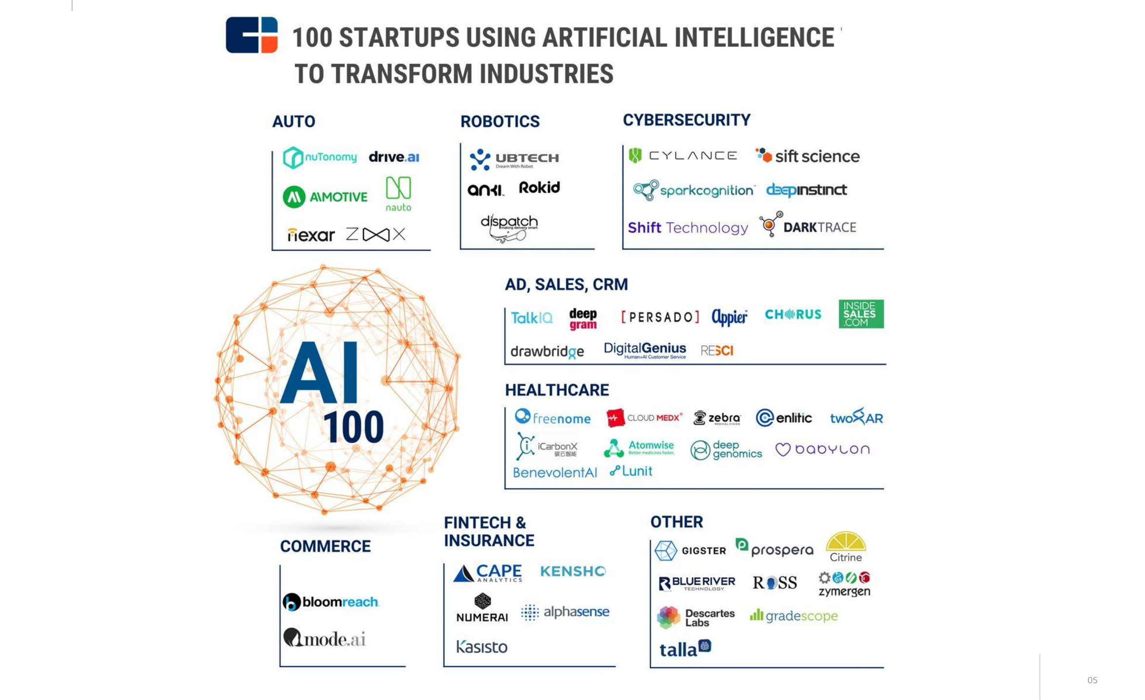

Slide 7
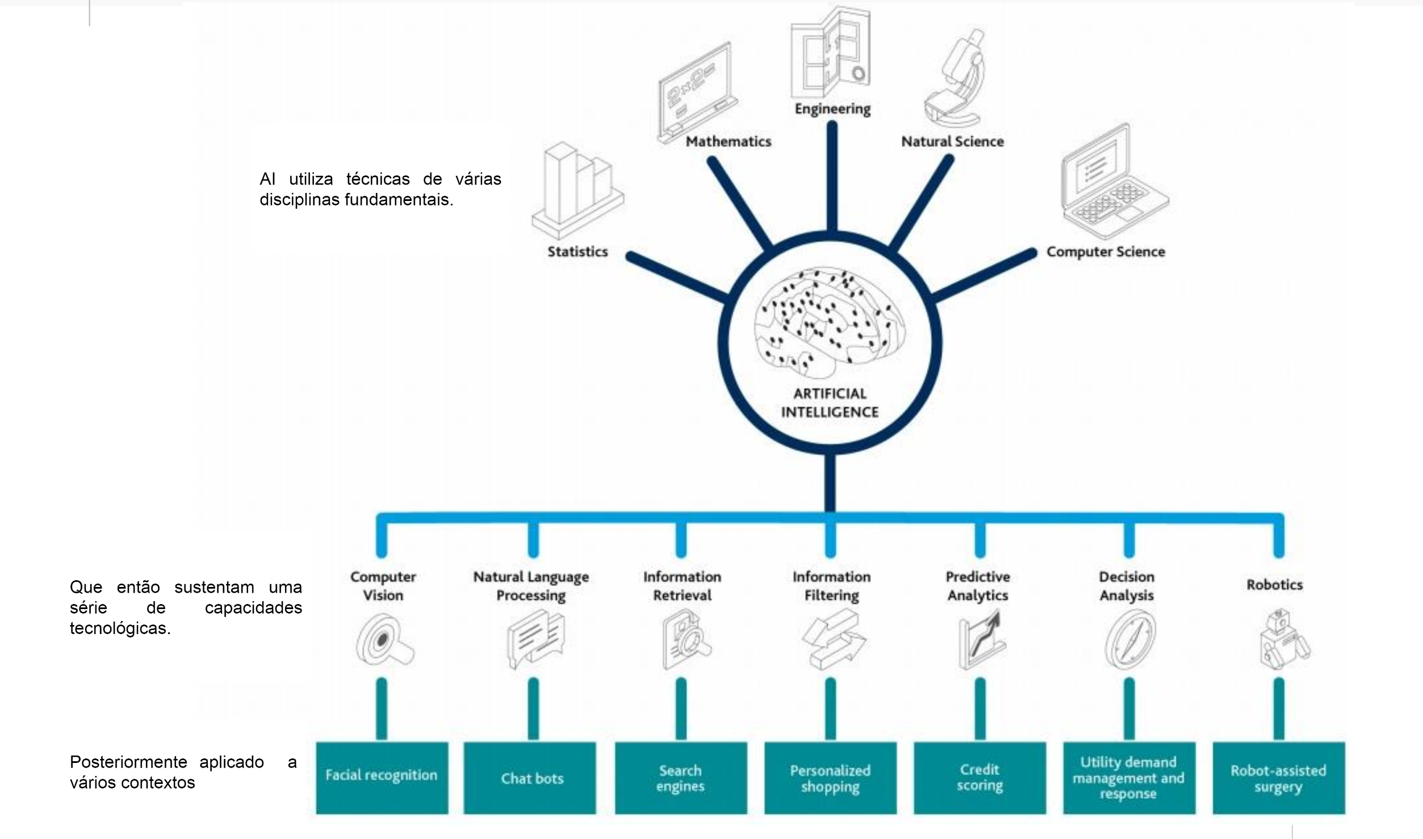

Slide 8
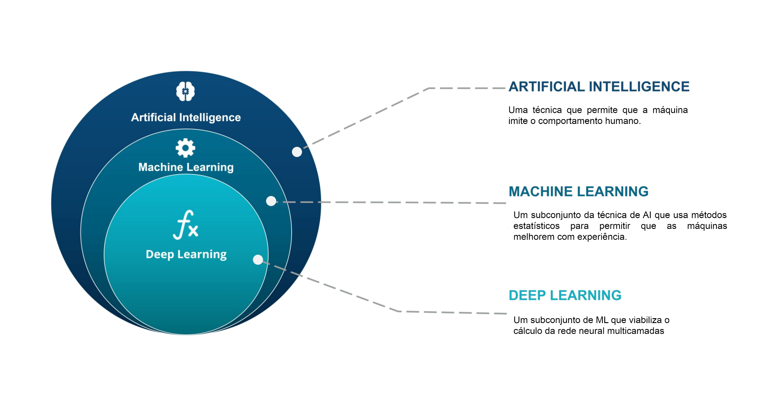

Slide 9
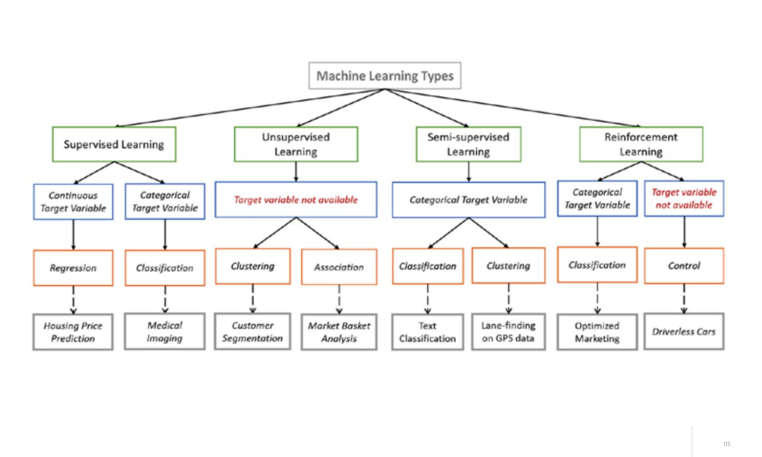

Slide 10
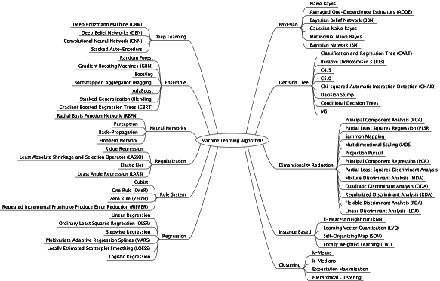

Slide 11
Tipos
Aprendizado supervisionado
Aprendizado não supervisionado
Aprendizado por reforço

Slide 12
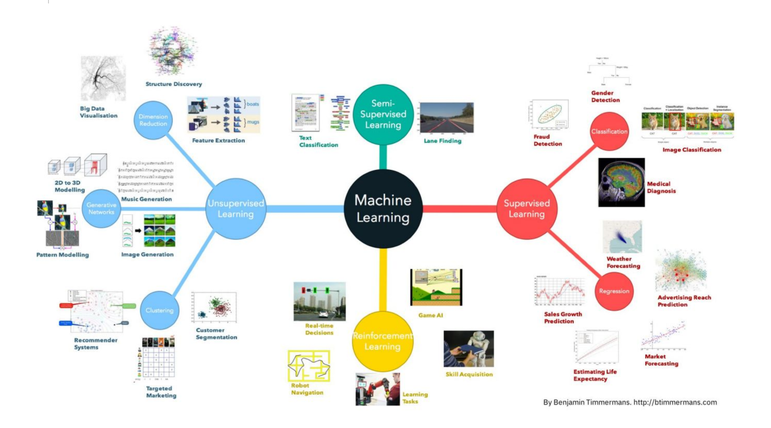

Slide 13
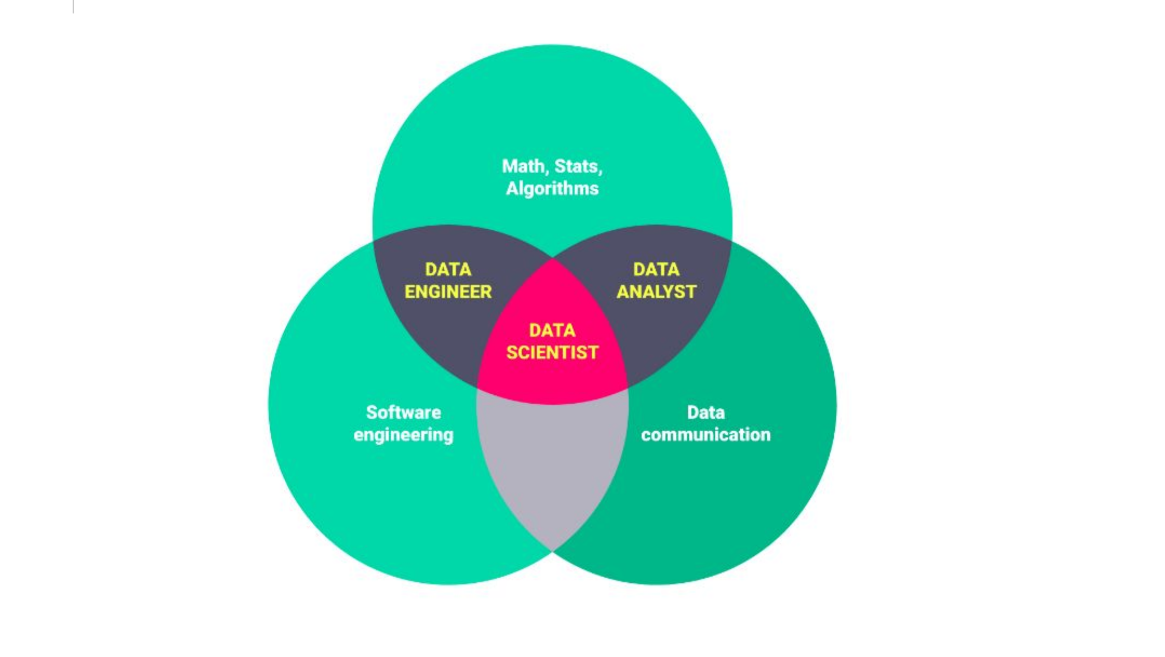

Slide 14
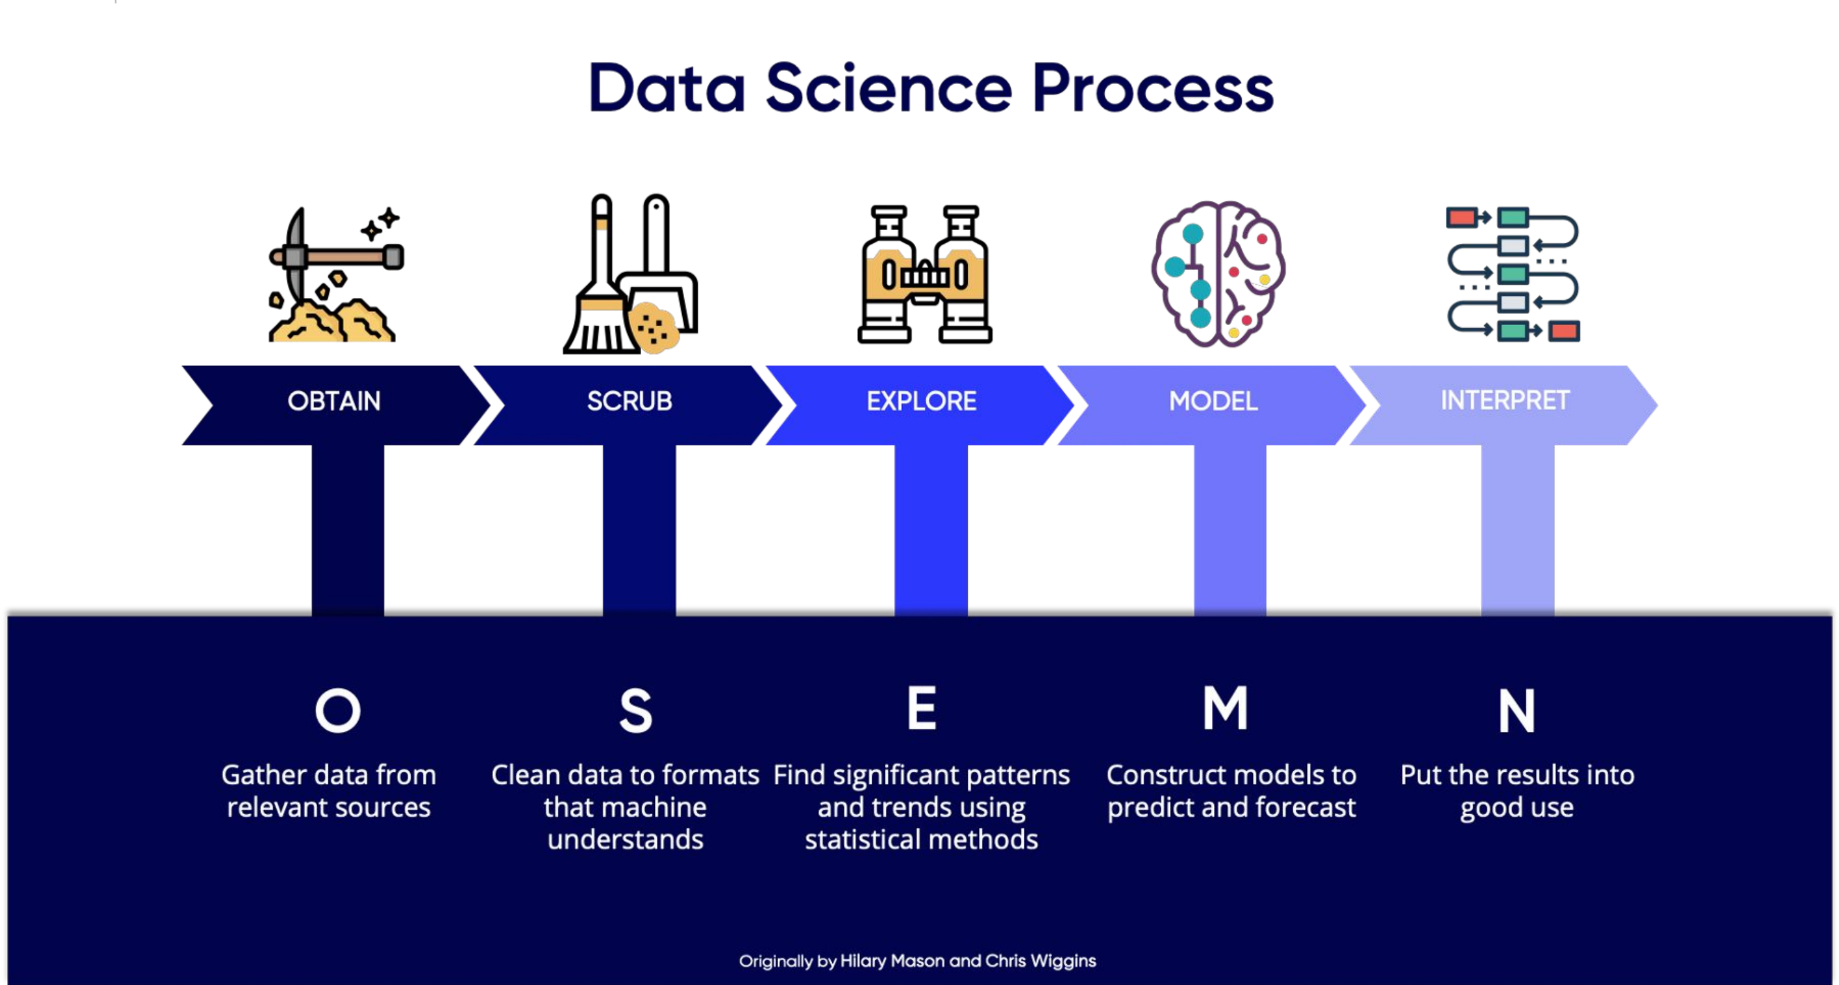

Slide 15
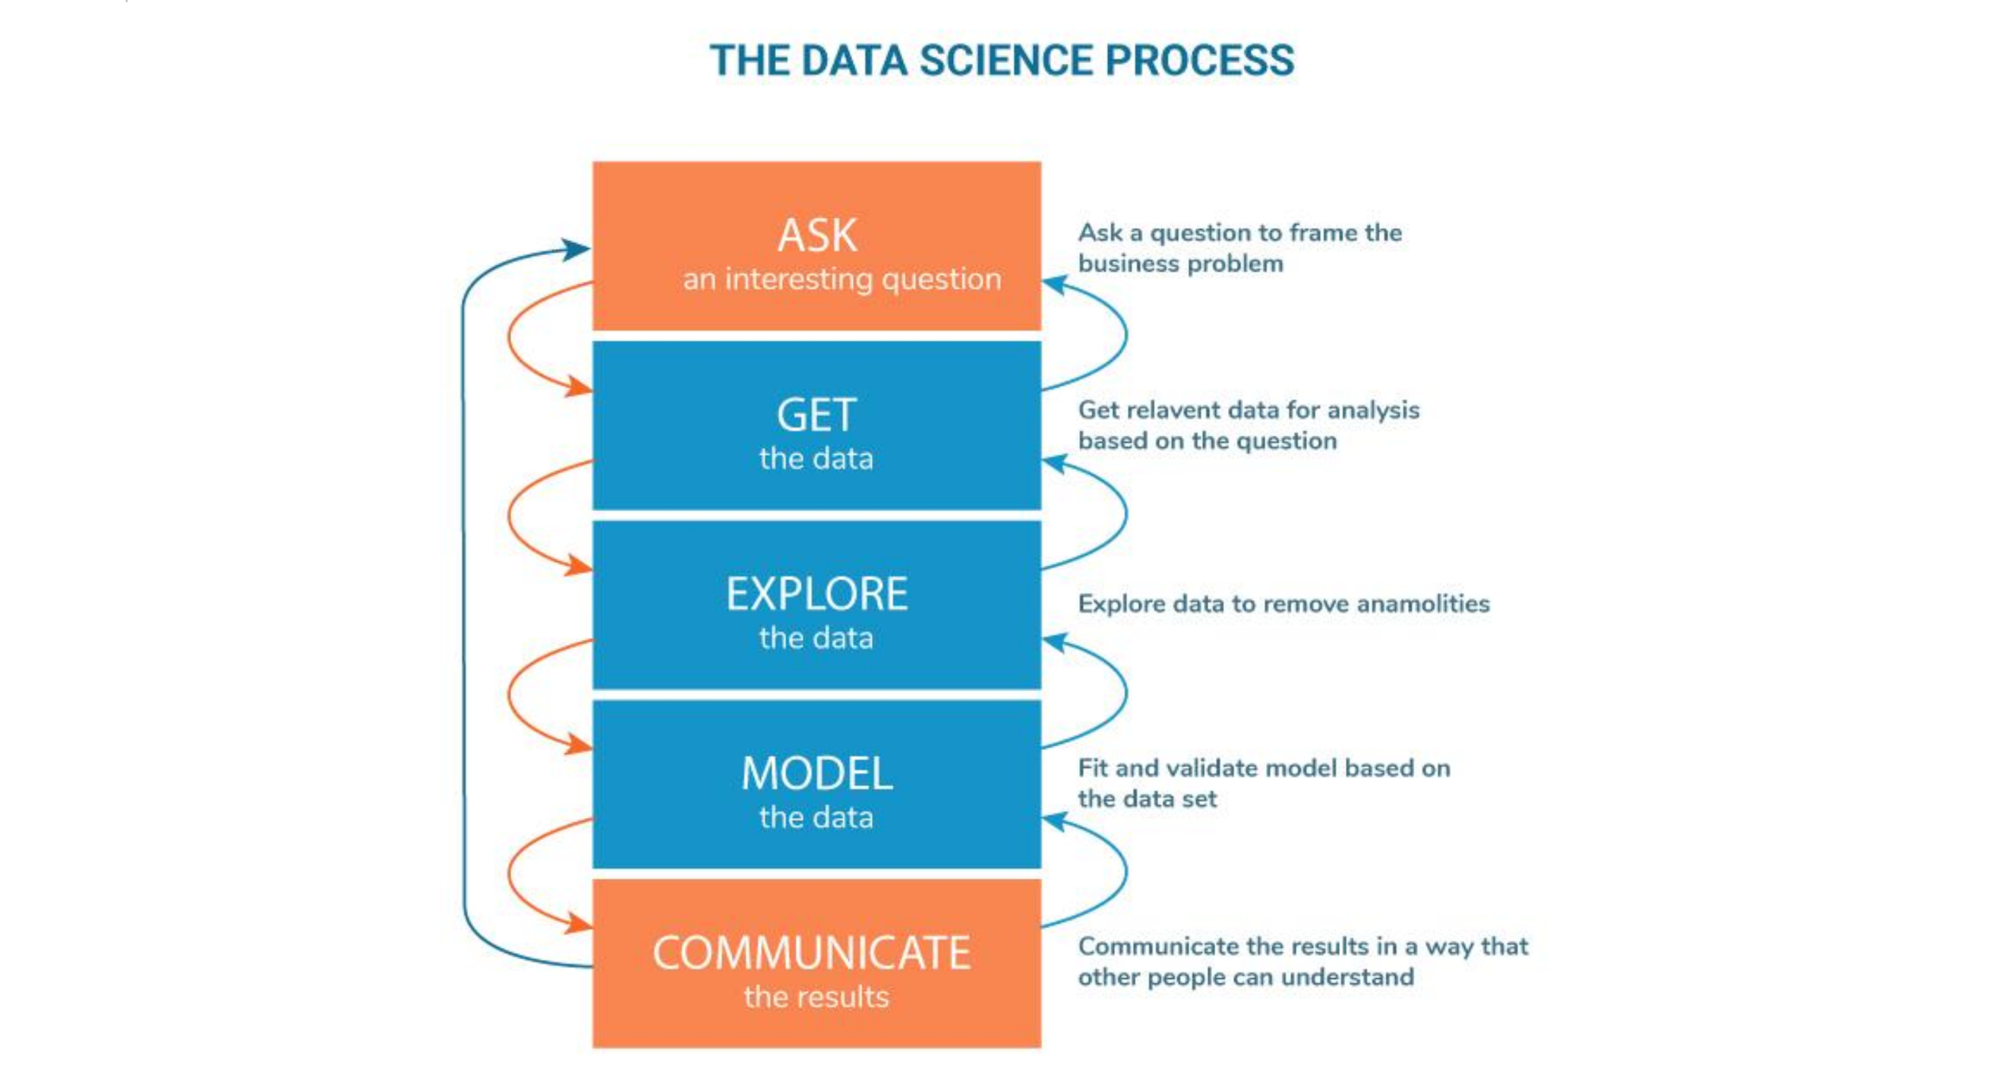

Slide 16
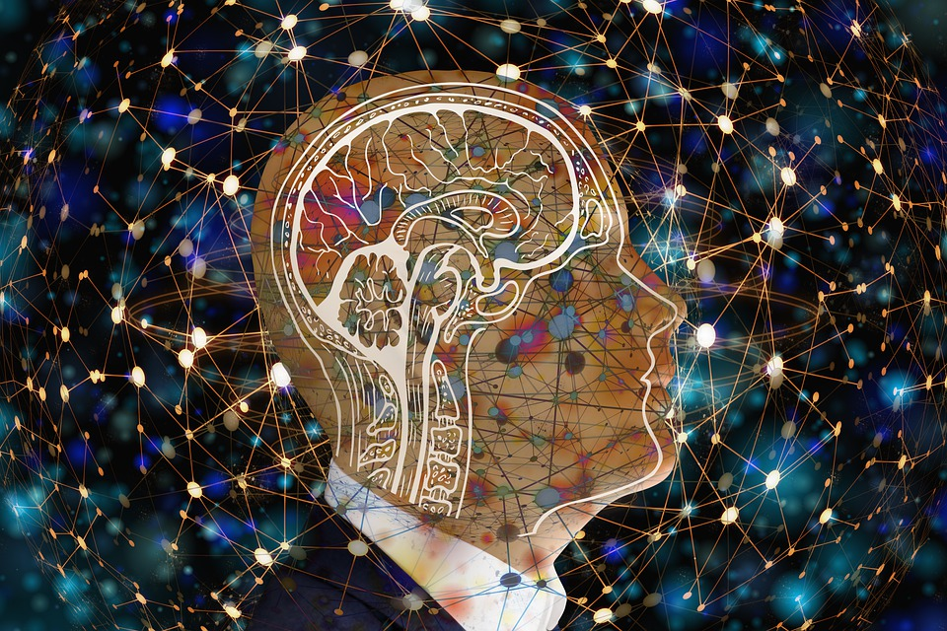

Classificando imagens com TensorFlow.JS

Slide 17

O que é esse tal de TensorFlow?
Notes:
TensorFlow é uma biblioteca de código aberto para aprendizado de máquina aplicável a uma ampla variedade de tarefas. É um sistema para criação e treinamento de redes neurais para detectar e decifrar padrões e correlações, análogo (mas não igual) à forma como humanos aprendem e raciocinam.^{[3]}

Slide 18
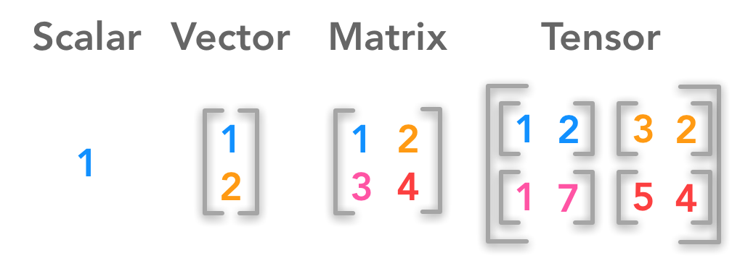
Como funciona? É mágica?

Slide 19
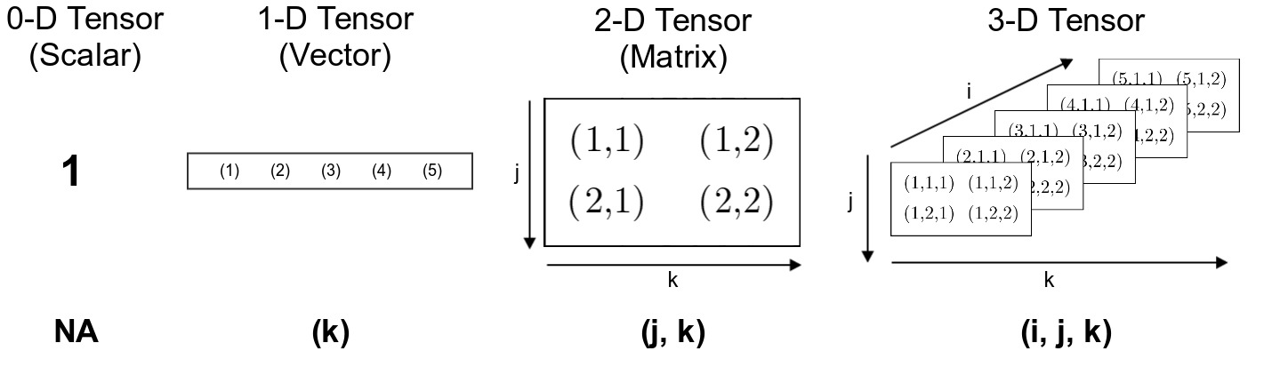

Slide 20
KNN - K-Nearest-Neighbors
Que caractere é esse?
1 | 1 | 1
1 | 0 | 1
1 | 1 | 1
1 | 0 | 1
1 | 0 | 1
A = 32 B = 39 C = 21
A
0 | 1 | 0
1 | 0 | 1
1 | 1 | 1
1 | 0 | 1
1 | 0 | 1
B
1 | 1 | 1
1 | 0 | 1
1 | 1 | 1
1 | 0 | 1
1 | 1 | 1
C
1 | 1 | 1
1 | 0 | 0
1 | 0 | 0
1 | 0 | 0
1 | 1 | 1
? = 34
A - ? = -2 * -1 = 2
B - ? = 5
C - ? = -13*-1 = 13
? = A

Slide 21
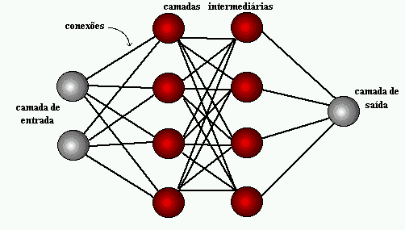
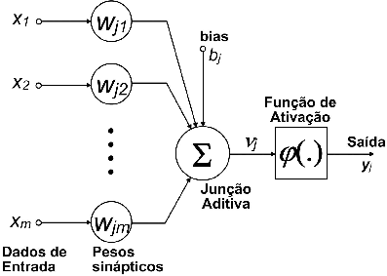
RNA - Rede Neural Artificial

Slide 22

MobileNet

Slide 23
Existem modelos “padrões”
IMPUT - FC
IMPUT – CONV – RELU – FC
IMPUT [ CONV – RELU – POOL] * 2 – FC – RELU – FC
ETC

Slide 24
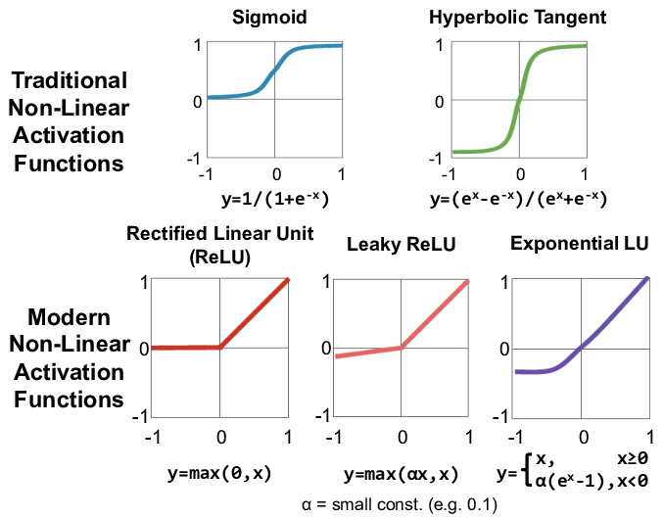
Funções de ativação.
Sigmoid
Relu
Tangent
Etc.

Slide 25

Funções de Otimização
sgd
Momentum
Adadelta
Adam
Adamax
rmsprop

Slide 26
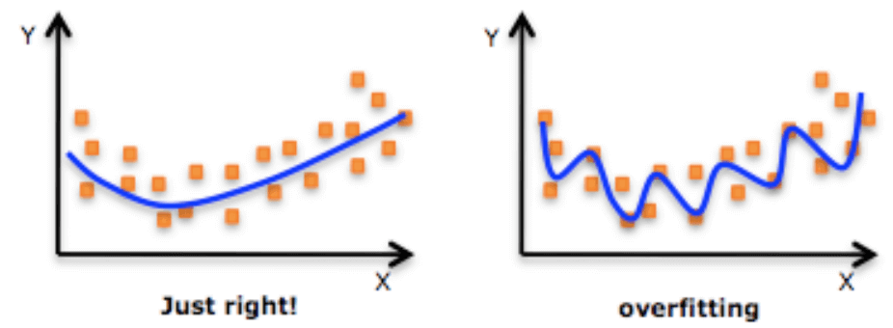
Cuidado com o Overtitting!

Slide 27
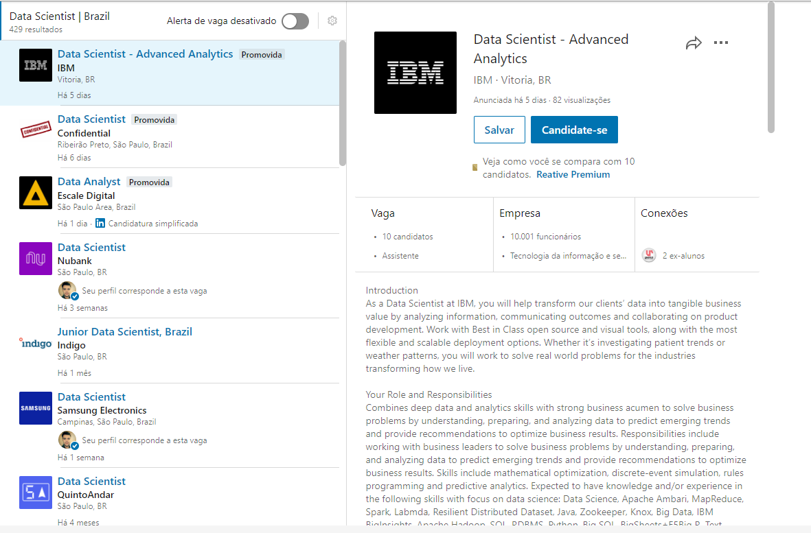

Slide 28
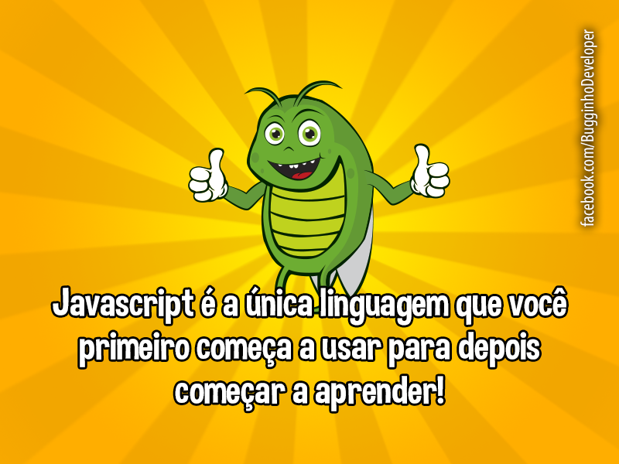
Dúvidas?
http://js.tensorflow.org/
https://github.com/tensorflow/tfjs
https://www.kaggle.com/

Slide 29

OBRIGADO!
arturbarth@gmail.com
linkedin.com/in/artur-barth/

